Slide 1
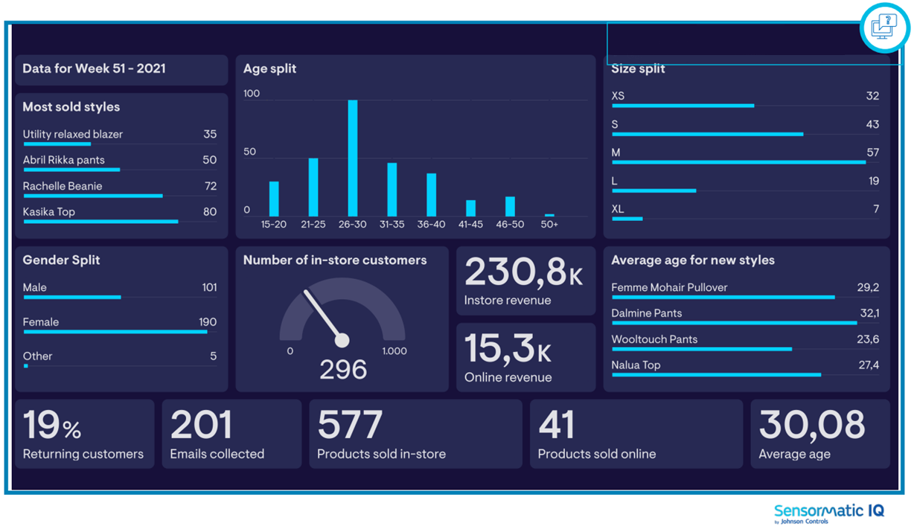
Shopper Insights
Einblicke in die Einkaufsdaten bei Verwendung der Zliide-Lösung
Einblicke in demografische Daten und Einkaufsdaten gewinnen

